Slide 1
МКДОУ «Детский сад № 12 г. Киренска»
Обобщение опыта по теме самообразования:
«Воспитание культурно-гигиенических навыков
и культуры поведения (этикета)»
Подготовила педагог:
Косыгина В.П.
Подготовила педагог: Косыгина В.П.

Slide 2
Нравственный кризис в современном обществе, отчуждение человека от культуры как способа сохранения и передачи ценностей, нарушение связи в духовно – нравственной преемственности поколений, трудности социализации, снижение воспитательной роли семьи, преобладание равнодушия, зависти, озлобленности ведет к трансформации добра и зла у подрастающего поколения и ставит общество перед опасностью моральной деградации.
В связи с этим возникает проблема формирования нравственных чувств и культуры личности, основы которой закладываются в детском возрасте, являющемся важным этапом становления морального облика ребенка, формирования его нравственного сознания, развития его нравственных качеств.

Slide 3
Важно не упустить момент и не прибегать к воспитанию нравственных качеств от случая к случаю. Если ребенок не станет великим математиком – это не беда, но если он не станет добрым, отзывчивым, внимательным, предупредительным, то зря его учили всему остальному.
Работая с детьми дошкольного возраста, я увидела, что многие дети не умеют дружно общаться, не могут объяснить нравственные поступки, не могут осознанно отвечать за свое поведение, не знают правил нравственного поведения, а родители обеспокоены несформированностью нравственных качеств.

Slide 4
Поэтому я поставила перед собою цель: формирование культурно-гигиенических навыков и культуры поведения у детей дошкольного возраста и воспитание их нравственной личности; привлечение родителей к культурному воспитанию детей в семье.
Для достижения цели я наметила ряд задач:
Формировать у детей культурно- гигиенические навыки, нравственные качества и культуру поведения со сверстниками;
Развивать нравственное сознание (справедливо оценивать свои поступки и поступки других людей, умение чувствовать и понимать другого, умение управлять своими эмоциями);
Воспитывать у детей гуманные чувства (умение сочувствовать, доброту, внимание, вежливость, честность, справедливость, заботу, отзывчивость, уважение к старшим, общительность);
Повышать педагогическую компетентность родителей по вопросу формирования нравственных качеств личности ребенка.

Slide 5
Свою работу я начала с изучения интересов и потребностей родителей в воспитании детей. Провела анкетирование, на основе анализа которого составила план работы с детьми и родителями группы. Результаты диагностики позволили выявить, какие нравственные чувства и нормы поведения освоены детьми, а какие нужно формировать.
Полученные результаты помогли мне выстроить дальнейшую работу. Разработала перспективный план работы с детьми по среднему, старшему, подготовительному возрасту. Было разработано планирование работы с родителями воспитанников.

Slide 6
Для того чтобы дети хорошо воспринимали и запоминали излагаемый мной материал, проводила занятия на которых большое внимание уделялось игровым методам. На занятие в гости к нам приходили герои знакомых сказок, рассказов, мультфильмов. Попадая в затруднительное положение герои обращались к ребятам за помощью. Старалась отходить от привычной структуры занятий, превращая его в увлекательное путешествие, приключение. И в то же время образовательная деятельность не превращалась в игру, так как несла познавательный и воспитательный характер.

Slide 7
Мною проведены ряд экскурсий и прогулок, которые так же помогают привить навыки нравственного и культурного поведения (экскурсия в магазин за покупками, в библиотеку, в музей), проводила праздники, развлечения, досуги, где через полученные положительные эмоции дети показывали усвоенные умения.
При проведении акции «Спасем доброту» дети учились сопереживать, совершать добрые поступки по собственной воле.
На развлечении «День друзей» дети показали знание правил поведения между друзьями и в конфликтных ситуациях.
На экскурсии в школе была создана ситуация общения с директором школы, в процессе которой ребята в вежливой форме задавали вопросы.

Slide 8
Экскурсия «В магазин за покупками»

Slide 9
Игровая ситуация во время экскурсии в школу «Берём интервью у директора школы»

Slide 10
Экскурсия в музей. Предварительная работа: беседа «Как вести себя культурно в общественных местах»

Slide 11
Проведение акции «Спасем доброту» и создание плаката «Дом доброты»

Slide 12
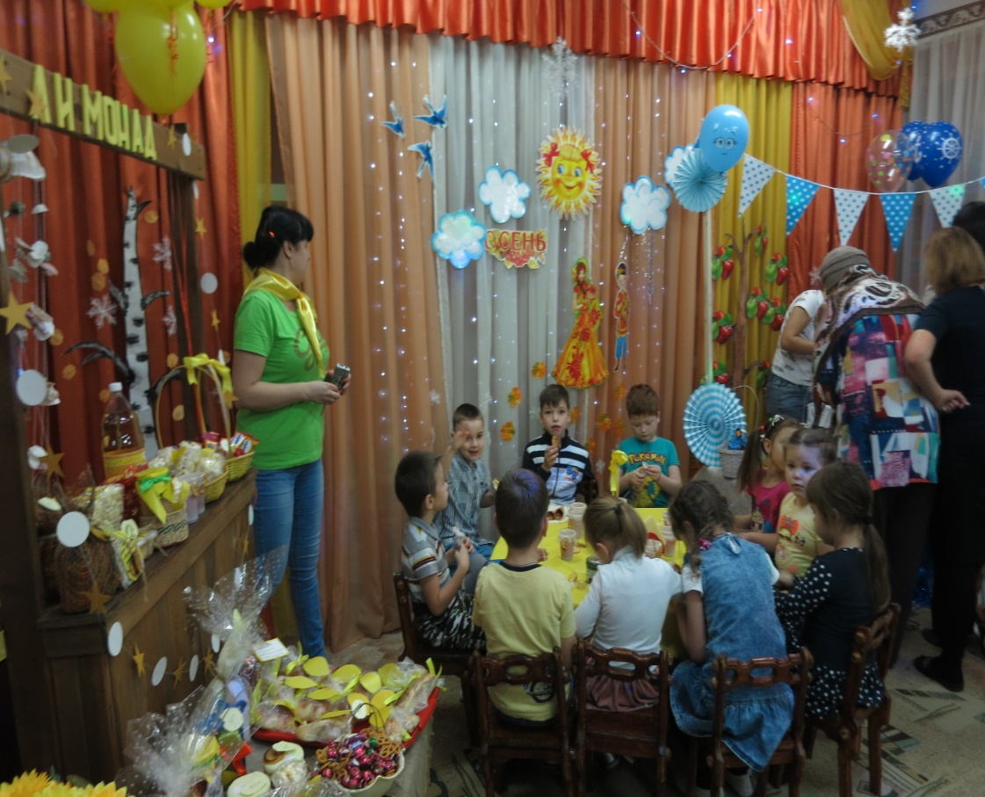
Сюжетно-ролевая игра «Магазин», Игровая ситуация «Мы пришли в кафе»

Slide 13
Тематическое рисование - «Сердечко для близкого человека».

Slide 14
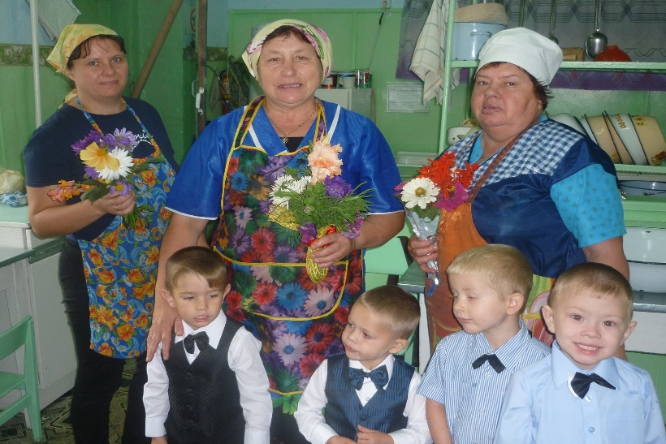
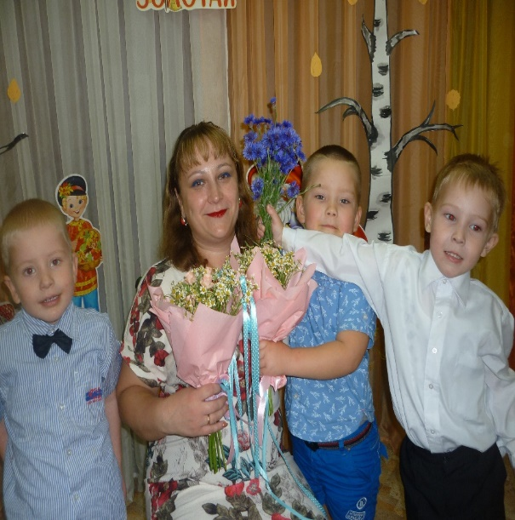
Традиция группы: «Мы поздравляем всех сотрудников с днём дошкольного работника!»

Slide 15
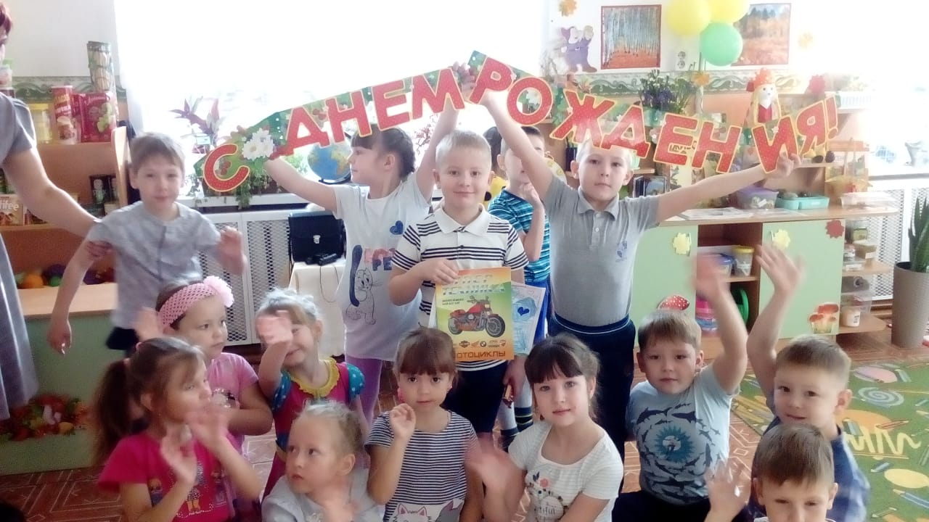
Традиция группы: «Мой день рождения!» (групповое поздравление и чаепитие)

Slide 16
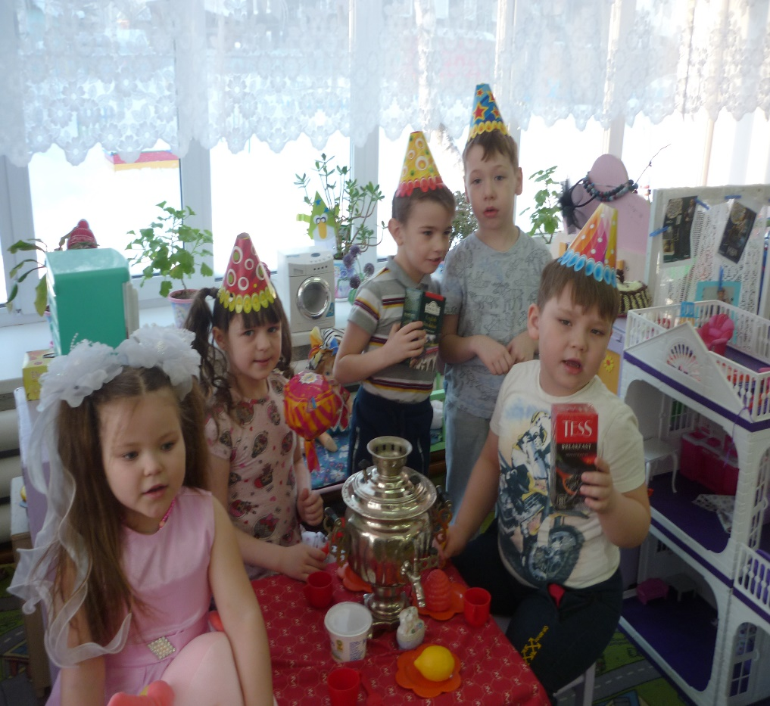
Сюжетно- ролевая игра семья сюжеты «День рождения», «Семейное чаепитие»

Slide 17
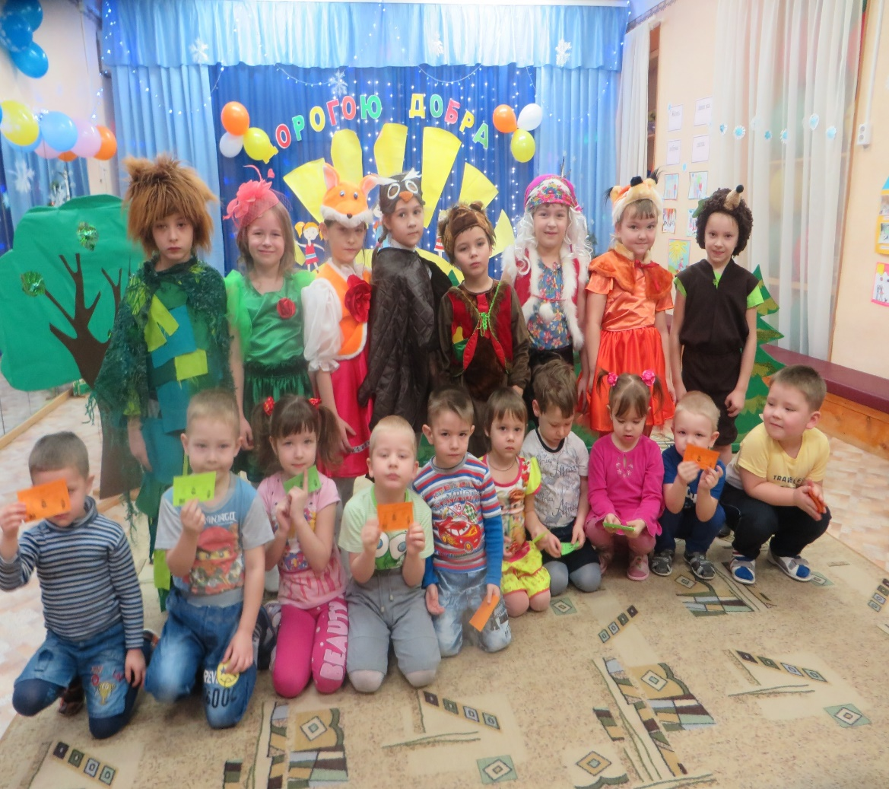
Развлечение «День друзей», Просмотр сказки о том как добро побеждает зло «Волшебный цветок»

Slide 18
Для достижения наилучшего результата в работе с детьми использовала разнообразные методы и приемы воспитания: метод приучения детей к положительным формам общественного поведения, воспитания нравственных привычек основанный на систематическом применении норм и правил (здороваться, прощаться, благодарить за услугу, вежливо отвечать на вопросы); пример взрослого или другого ребенка (желание быть похожим на того кто затронул чувства ребенка), наблюдение за деятельностью педагога и детей во время игр, занятий, труда; мини – беседы о гигиене и нравственном поведении; этические беседы; чтение и анализ художественных произведений и сказок; рассказывание, рассматривание и обсуждение картин, иллюстраций, мультфильмов, организация фотовыставок, совместный труд. Метод убеждения использовала через доброе слово воспитателя.
Создание в подготовительной группе уголка «Звезда дня», способствовало стимуляции детей соблюдать правила этикета, быть вежливыми и совершать положительные поступки.
Все эти методы были направлены на совершенствование навыков опрятности и гигиены, на формирование правильных оценок поведения.

Slide 19
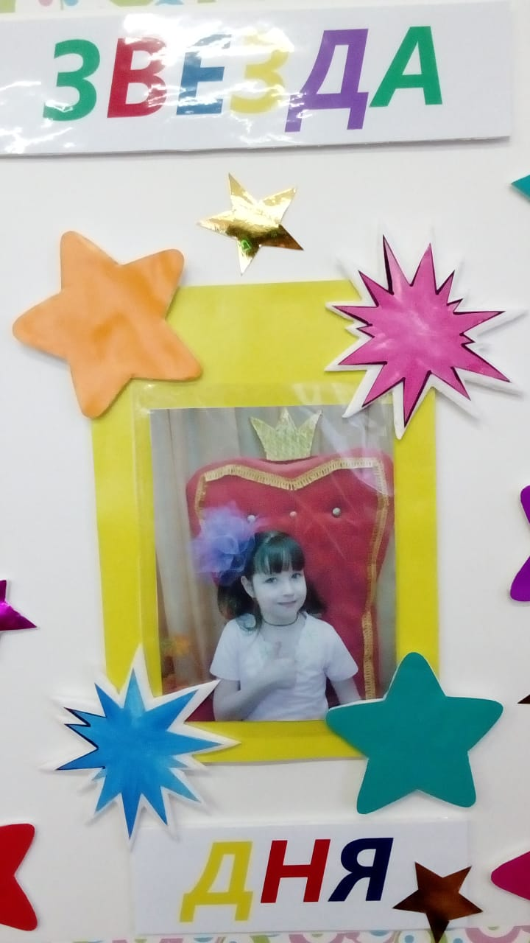
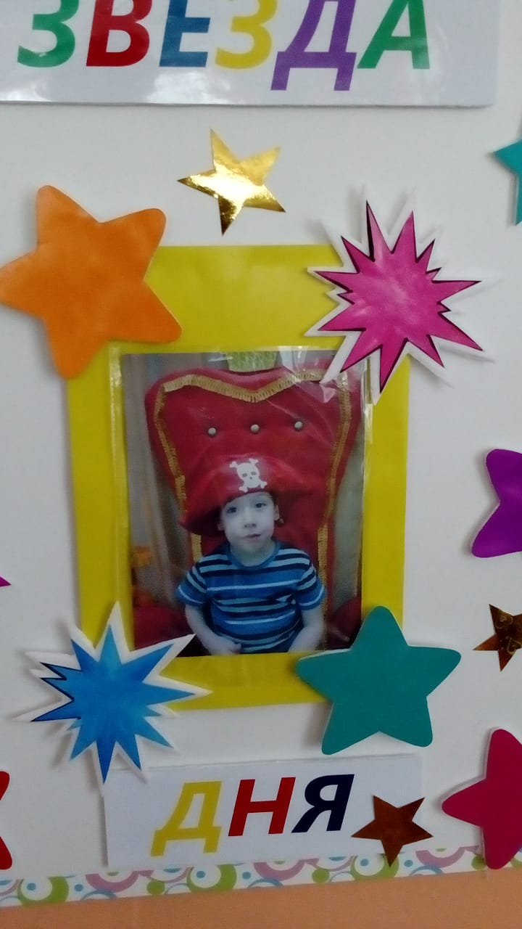
Групповой уголок «Звезда дня»

Slide 20
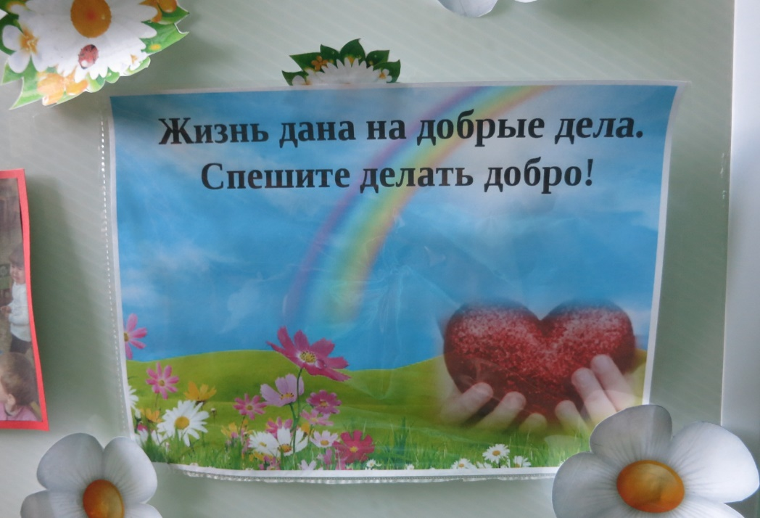
Фотовыставка «Спешите делать добро!»

Slide 21
Закрепление правил и норм этикета в игре «Вежливые слова и поступки»

Slide 22
В своей работе широко использовала устное народное творчество (загадки, пословицы, поговорки, сказки), так как это дает хороший результат. У детей хрупкая и ранимая психика и сказки являются тем универсальным средством, которое позволяет без морального и эмоционального ущерба рассказывать об отрицательном в жизни и проводить параллели с современной действительностью. Так же для формирования культурно-гигиенических навыков, нравственных чувств и норм поведения широко использовала художественную литературу (при чтении вне занятий), игры - драматизации и мини – спектакли, кукольный театр. Эти приёмы способствуют возникновению у детей эмоционального отношения к описываемым событиям, природе, героям, персонажам литературных произведений, к окружающим их людям, к действительности.

Slide 23
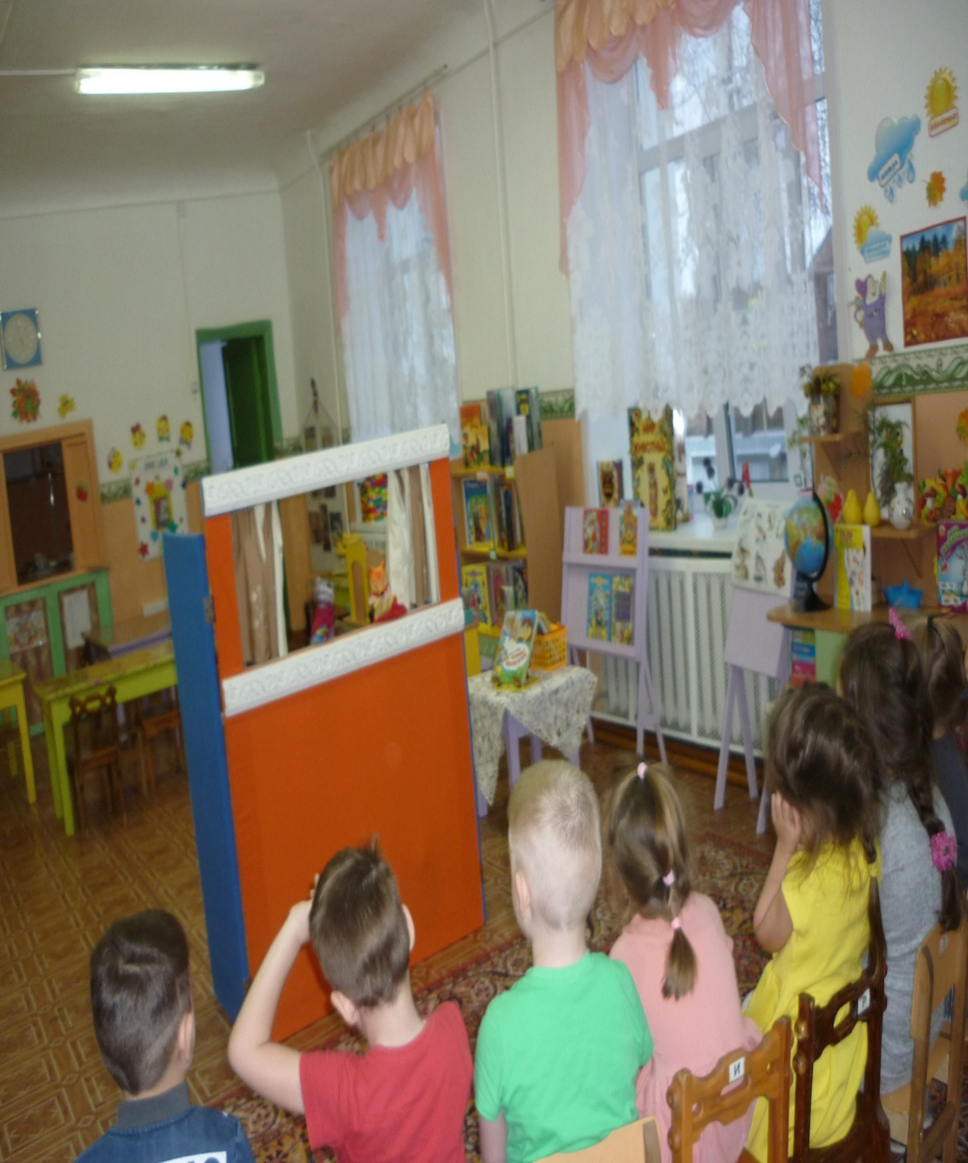
Кукольный театр по мотивам русских народных сказок

Slide 24
Мини – спектакль «Сказка о глупом мышонке»

Slide 25
Для лучшего усвоения детьми определенного материала нужен положительный пример взрослых, так как на этом примере ребенок учится проживать в окружающей среде, и у него формируются привычки вести себя в соответствии с определенными нравственными правилами. Поэтому формирование нравственных качеств у детей дошкольного возраста я осуществляла в тесном контакте с родителями. Активизируя работу родителей по повышению уровня воспитанности детей, мною были использованы разнообразные формы работы: родительские собрания, развлечения, досуги, консультации. Так же проводила устные консультации индивидуально и на собраниях по теме самообразования.

Slide 26
Досуг с родителями «Неразлучные друзья взрослые и дети»

Slide 27
Родительское собрание «Особенности общения родителей и детей в семье»

Slide 28
Итог проделанной мною работы с родителями: большинство родителей стали оказывать активную помощь в работе по воспитанию нравственных чувств и норм поведения у их детей, появилось желание получать больше информации по данной проблеме.
Сопоставив педагогические наблюдения от общения с детьми, родителями за последние несколько лет, я убедились в том, что в результате улучшения партнёрских отношений с родителями наблюдается рост духовно-нравственного воспитания детей.

Slide 29
Итоговое развлечение «За чаем не скучаем»

Slide 30
В конце каждого учебного года проводила мониторинг результативности по формированию основ культурно-гигиенических навыков и культуры поведения (этикета).
средний
средняя гр. старшая гр. подготовительная гр.

Slide 31
В результате проделанной мною работы в группе была создана атмосфера дружелюбия, взаимного уважения. Ребята стали вежливее и веселее, с успехом применяли культурно-гигиенические навыки, научились следить за своим внешним видом, культурно вести себя за столом. Они хорошо понимали и воспринимали уроки добра и культурного поведения. Старались сами разрешать конфликтные ситуации, справедливо оценивали свои поступки и поступки других людей, управляли своими эмоциями. У детей появились гуманные чувства, такие как сочувствие, доброта, внимание, отзывчивость, забота, уважение к старшим, общительность, честность.
Дети с интересом познавали мир человеческих отношений, внесли в него детское миропонимание, в котором главным является любовь – к маме, папе, ко всем родным, к растениям, к природе в целом.

Slide 32
Спасибо за внимание!

